Slide 1
Молодая гвардия (подпольная организация)
РАБОТА
УЧЕНИКА 11 КЛАССА
БАХМУТСКОЙ ОШ
МОЗОЛЕВСКОГО АНДРЕЯ

Slide 3
История организации
Первые сведения о краснодонской подпольной организации «Молодая гвардия» появились в газетах «Сын отечества» от 18 апреля 1943 года и «Социалистическая родина» и «Ворошиловградская правда». Уже весной 1943 года в Краснодон направляют специальную комиссию ЦК ВЛКСМ для сбора материалов о возникновении и деятельности «Молодой гвардии». Впоследствии для исследования деятельности «Молодой гвардии» не раз создавались специальные комиссии на различном уровне всесторонне исследовавшие деятельность как самой «Молодой гвардии», так и всего краснодонского подполья в целом.

Slide 4
Краснодонское подполье
В ходе работы специальной комиссии Ворошиловградского обкома КП(б)У в 1949—1950 годах было установлено, что в Краснодоне действовала подпольная партийная группа во главе с Филиппом Петровичем Лютиковым. Помимо его помощника Николая Петровича Баракова, в подпольной работе участвовали коммунисты Н. Г. Соколова, М. Г. Дымченко, Д. С. Выставкин, Г. Т. Винокуров. Коммунисты-подпольщики начали свою работу в августе 1942 года. Впоследствии ими была установлена связь с молодёжными подпольными организациями Краснодона, деятельностью которых они осуществляли непосредственное руководство.

Slide 6
Создание «Молодой гвардии»
Подпольные группы молодёжи возникли в Краснодоне сразу после оккупации его немецкими войсками. К сентябрю 1942 года в них вступают оказавшиеся в Краснодоне бойцы Красной Армии, солдаты Евгений Мошков, Иван Туркенич, Василий Гуков, матросы Дмитрий Огурцов, Николай Жуков, Василий Ткачёв.
В конце сентября 1942 года молодёжные подпольные группы объединились в «Молодую гвардию», название было предложено Сергеем Тюлениным. Командиром организации стал Иван Туркенич. Кто же был комиссаром "Молодой гвардии", до сих пор неизвестно. Даже сами члены организации, которым удалось выжить, меняли свой показания, указывая то на Олега Кошевого, то на Виктора Третьякевича. Членами штаба были Георгий Арутюнянц — ответственный за информацию, Иван Земнухов — начальник штаба, Олег Кошевой — ответственный за безопасность, Василий Левашов — командир центральной группы, Сергей Тюленин — командир самой боевой группы. Позже в штаб были введены Ульяна Громова и Любовь Шевцова. Подавляющее большинство молодогвардейцев были комсомольцами, временные комсомольские удостоверения печатались в типографии организации вместе с листовками.

Slide 8
Деятельность «Молодой гвардии»
Теперь документально подтверждено, что деятельностью «Молодой гвардии» руководила подпольная партийная организация Краснодона.[источник не указан 322 дня] «Молодая гвардия» выпустила и распространила более 5 тысяч листовок, её члены участвовали наряду с подпольщиками-коммунистами в проведении диверсий в электромеханических мастерских, устроили поджог здания биржи труда, где хранились списки людей, предназначенных к вывозу в Германию, тем самым около 2000 человек были спасены от угона в Германию. Молодогвардейцы готовились устроить вооружённое восстание в Краснодоне, чтобы разбить немецкий гарнизон и присоединиться к наступающим частям советской армии. Однако, незадолго до планируемого восстания, организация была раскрыта.

Slide 10
Раскрытие «Молодой гвардии»
Поиски партизан активизировались после того как молодогвардейцы совершили дерзкий налёт на немецкие автомашины с новогодними подарками, которые подпольщики хотели использовать для своих нужд. 1 января 1943 года были арестованы Евгений Мошков и Виктор Третьякевич, которые не успели надёжно спрятать мешки с подарками.
2 января был арестован Иван Земнухов, который пытался выручить своих товарищей. В это же время Г. Почепцов, входивший в «Молодую гвардию» и его отчим В. Громов донесли на известных им комсомольцев и коммунистов, при этом Г. Почепцов сообщил имена известных ему членов «Молодой гвардии». 5 января полиция начала массовые аресты, которые продолжались вплоть до 11 января. До 1959 года считалось, что молодогвардейцев выдал Виктор Третьякевич, член «Молодой гвардии», на которого в ходе процесса 1943 указал следователь полиции М. Кулешов, заявив, что он не выдержал пыток. В 1959 году прошел процесс над В. Подтынным, служившим в краснодонской полиции в 1942—1943 годах, в ходе которого были выяснены новые обстоятельства смерти молодогвардейцев. Созданная после процесса специальная комиссия установила, что Виктор Третьякевич стал жертвой оговора. М. Кулешова. Г. Почепцов, В. Громов и М. Кулешов были расстреляны в Краснодоне 19 сентября 1943 года по приговору Военного трибунала.
Комиссия созданная по решению Президента Украины Кучмы обнаружила новые материалы по Молодой гвардии, в частности факт, что в архиве ГРУ МО РФ есть документ из которого следует, что ГРУ РККА. считало данную организацию - провокацией. Материалы засекречены до 2075 года.

Slide 12
Участники организации:
Членами «Молодой гвардии» являлись:
Арутюнянц, Георгий Минаевич
Бондарев, Василий Иванович
Бондарева, Александра Ивановна
Борц, Валерия Давыдовна
Громова, Ульяна Матвеевна
Загоруйко, Владимир Михайлович
Земнухов, Иван Александрович
Иванихина, Антонина Александровна
Иванихина, Лилия Александровна
Иванцова, Нина Михайловна
Иванцова, Ольга Ивановна
Кошевой, Олег Васильевич
Левашов, Василий Иванович
Левашов, Сергей Михайлович
Осьмухин, Владимир Андреевич
Пегливанова, Майя Константиновна
Третьякевич, Виктор Иосифович
Туркенич, Иван Васильевич
Тюленин, Сергей Гаврилович
Шевцова, Любовь Григорьевна
Юркин, Радий Петрович

Slide 13
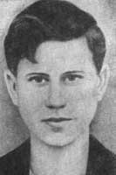
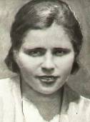
Тюленин, Сергей Гаврилович
Шевцова, Любовь Григорьевна
Туркенич, Иван Васильевич

Slide 14
Судьба молодогвардейцев
15, 16 и 31 января 1943 года оккупанты частью живыми, частью расстрелянными сбросили в шурф шахты № 5 — 71 человека, среди которых были как молодогвардейцы, так и члены подпольной партийной организации. 9 февраля в городе Ровеньки в Гремучем лесу были расстреляны Олег Кошевой, Любовь Шевцова, Семён Остапенко, Дмитрий Огурцов, Виктор Субботин, ещё 4 человека были расстреляны в других районах. Всех молодогвардейцев перед смертью подвергали пыткам и истязаниям.
14 февраля 1943 года город Краснодон был освобождён Красной Армией.

Slide 15
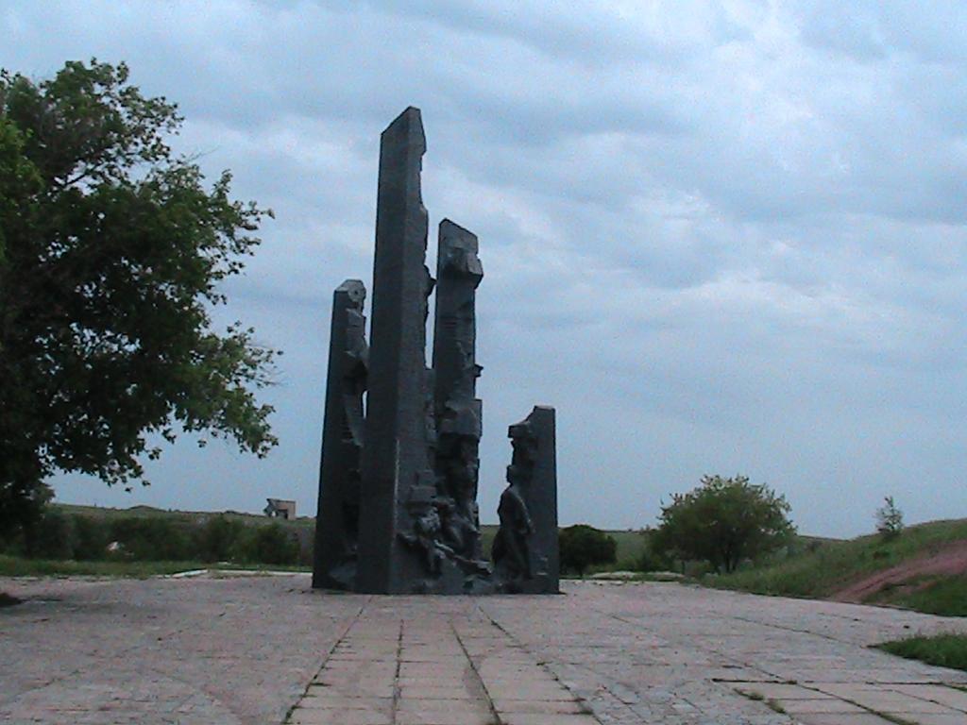

Slide 16
МУЗЕЙ «МОЛОДАЯ ГВАРДИЯ»
Музей основан согласно постановлению бюро Ворошиловградского обкома Компартии Украины от 13 августа 1943 года. Открыт 1 мая 1944 года как филиал Ворошиловградского краеведческого музея. Первый директор музея, расположенного в доме Елены Николаевны Кошевой (матери Олега Кошевого), — молодогвардеец Анатолий Лопухов. Первый экскурсовод музея — бывшая подпольщица из «Молодой гвардии» Ольга Иванцова.
После решения о строительстве в Краснодоне нового современного здания музея «Молодой гвардии» первый камень в фундамент нового музея был заложен 4 октября 1966, а открыт музей 6 мая 1970 года Героем Советского Союза, лётчиком-космонавтом СССР Борисом Волыновым. В 1982 году Указом Президиума Верховного Совета СССР музей «Молодая гвардия» был награжден орденом Дружбы народов.[1] А на месте казни краснодонских подпольщиков воздвигнут мемориал «Непокоренные».
Решением Луганского областного совета от 28.02.2007 года музей стал областным.

Slide 18
"Это было в Краснодоне..." -
песня хлынула ко мне
на зеленом стадионе
в непокорной стороне.
И не "Думкой", не "Трембитой"
не капеллой хоровой
те слова вдруг были взвиты
высоко над головой.
На пестреющих трибунах
тот напев вскипал, суров,
многозвучным хором юных
комсомольских голосов.
А потом, врываясь в дали,
ввысь летя со всех сторон,
в несмолкаемом хорале
воедино слился он.
Песня душу обвевала,
прямо к небу воскрыля,
будто павшим присягала
краснодонская земля.
Эта песня с новой силой
трепетала на устах,-
и внимали ей могилы
в пламенеющих цветах...

